Slide 1
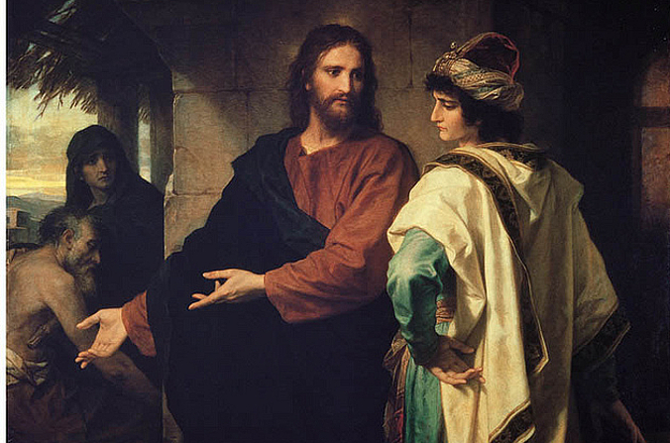
„Što imaš, prodaj i idi za mnom!”

